Slide 1
Сенсорлық түйіннің құрылымы және негізгі компоненттері
Лек 2.
26.01.26

Slide 2
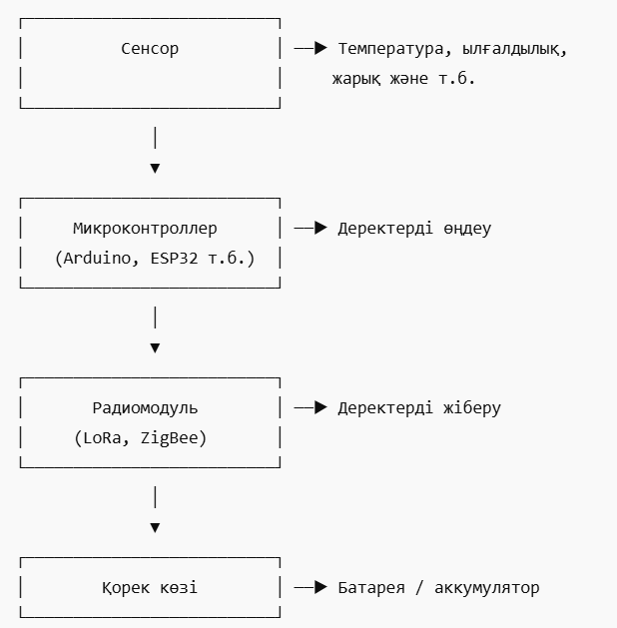
Сенсорлық түйіндер (Sensor Nodes)
Сенсорлық түйін — қоршаған орта параметрлерін өлшеуге, алынған деректерді өңдеуге және оларды сымсыз түрде басқа түйіндерге немесе базалық станцияға жіберуге арналған автономды құрылғы.

Slide 3
Сенсорлық түйіннің негізгі функциялары
Сенсорлық түйін келесі негізгі функцияларды орындай алады:
деректерді жинау (data gathering);
физикалық шамаларды өлшеу (sensing);
алынған деректерді өңдеу (processing);
желідегі басқа түйіндермен байланысу (communication).
Әрбір сенсорлық түйін осы функциялардың барлығын өз бетінше орындай алады.

Slide 4
Өлшенетін параметрлер
Сенсорлық түйіндер келесі параметрлерді бақылау үшін қолданылады:
температура;
қысым;
ылғалдылық;
дыбыс;
діріл;
орналасу (позиция);
басқа да физикалық шамалар.

Slide 5
Сенсорлық түйіннің ішкі құрылымы
Сенсорлық түйіннің негізгі ішкі блоктары:
4.1 Өлшеу блогы (Sensing Unit)
Қоршаған ортаны өлшейді;
Физикалық шамаларды электрлік сигналға түрлендіреді.
4.2 Өңдеу блогы (Processing Unit)
Өлшенген деректерді өңдейді;
Деректерге қарапайым есептеулер мен түрлендірулер жүргізеді;
Шектен тыс мәндерді анықтай алады.
4.3 Байланыс блогы (Communication Unit)
Өңделген деректермен көрші сенсорлық түйіндер арасында алмасуды жүзеге асырады;
Мәліметтерді желі арқылы жеткізеді.

Slide 6
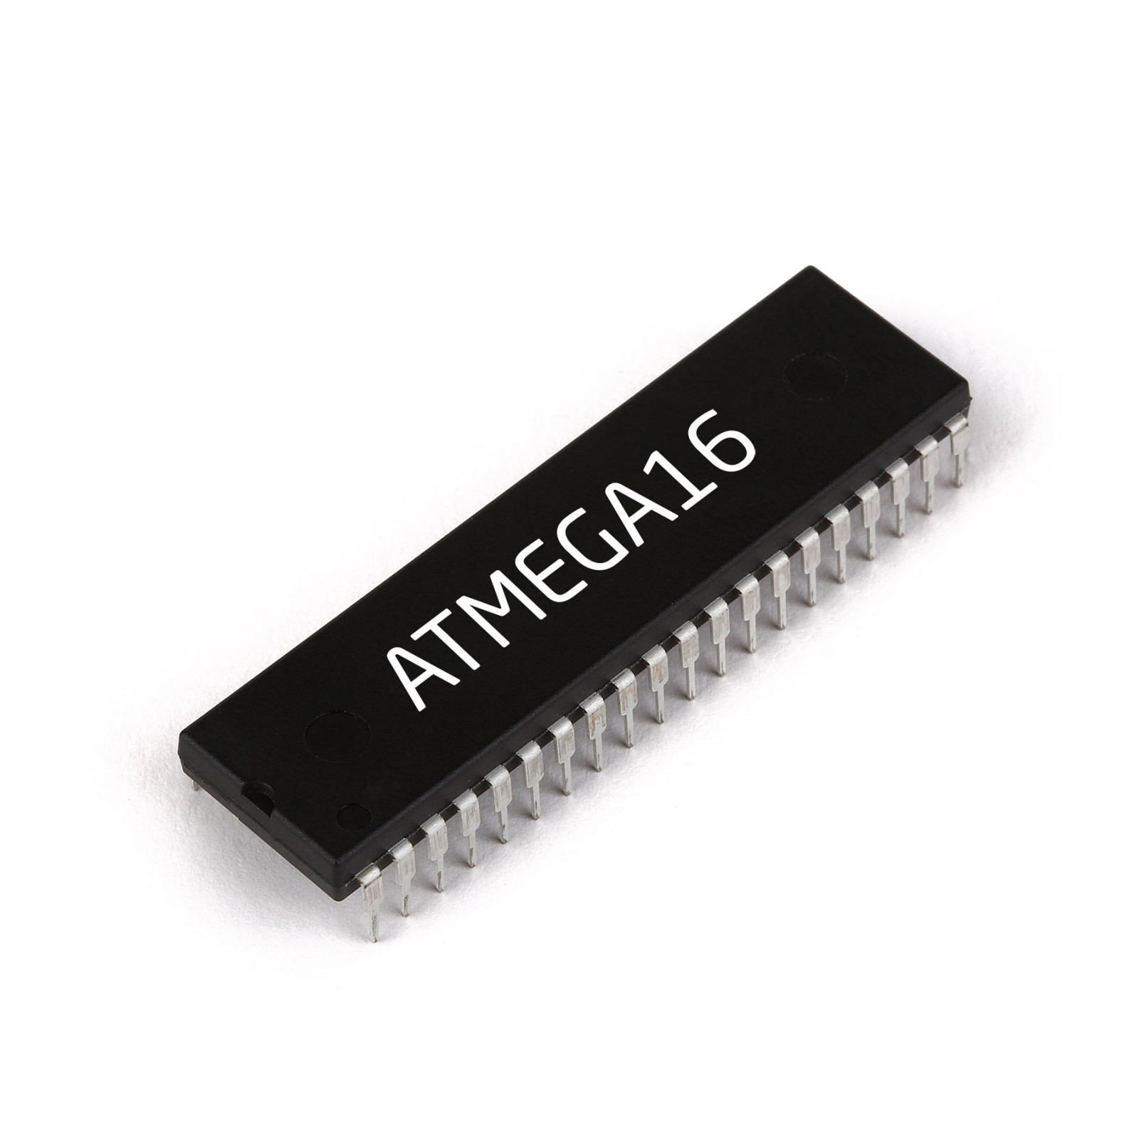
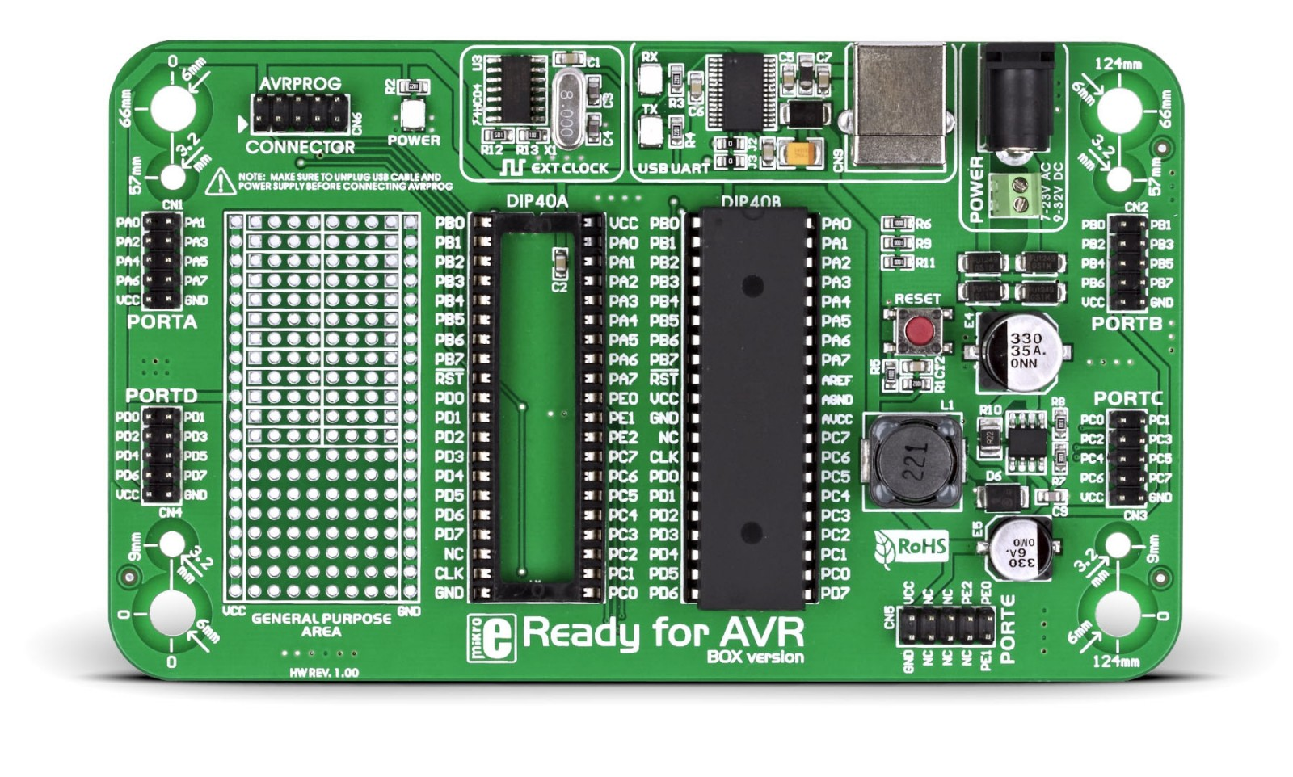
Қолданылатын микроконтроллерлер
Коммерциялық сенсорлық түйіндерде жиі қолданылатын микроконтроллерлер:
ATMEGA16
ATMEGA128L
MSP430
Бұл микроконтроллерлердің негізгі артықшылығы — төмен энергия тұтыну.

Slide 7
ATmega16 — AVR класына жататын, жетілдірілген RISC-архитектурасы бар кеңінен қолданылатын 8-разрядты микроконтроллер.
Сипаттама | Мәні
Процессор архитектурасы | 8-разрядты AVR RISC
Максимал тактілік жиілік | 16 МГц-ке дейін
Бағдарлама жады (Flash) | 16 КБ, ішкі жүйеде бағдарламаланатын Flash-жад
Жедел жад (SRAM) | 1 КБ
Энергонезависимая жад (EEPROM) | 512 байт
Кіріс/шығыс желілері (I/O) | 32 бағдарламаланатын I/O желісі
Аналог-сандық түрлендіргіш (АЦТ) | 8 арналы, 10-разрядты
Таймерлер / есептегіштер | Екі 8-разрядты және бір 16-разрядты
Интерфейстер | USART, SPI, TWI (I²C), JTAG
Қоректену кернеуі | 4.5 В – 5.5 В (ATmega16 нұсқасы үшін)

Slide 8
Сенсорлық түйіндерді жіктеу
WSN жүйелерінде сенсорлық түйіндер өлшеу ауқымына және қолдану ортасына байланысты келесі топтарға бөлінеді:
Арнайы сенсорлық түйіндер (specialized sensing nodes)
Жалпы мақсаттағы сенсорлық түйіндер (generic sensing nodes)
Жоғары өткізу қабілетті сенсорлық түйіндер (high bandwidth sensing nodes)
Шлюз түйіндер (gateway nodes)

